Slide 1
Жаворонки
Образовательная деятельность
во второй младшей группе №7
Воспитатель ВКК Шишкина Т.Е.

Slide 2
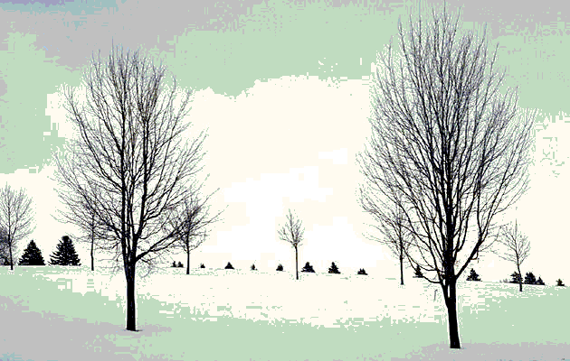
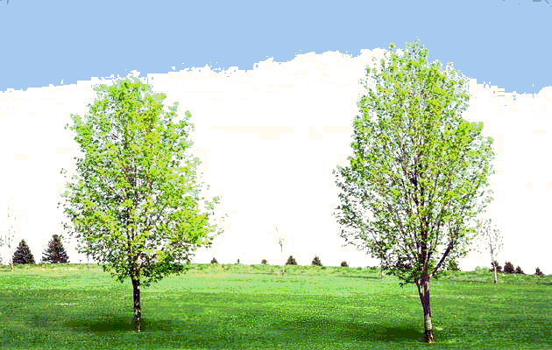
Вторая встреча весны
НОЧЬ = ДЕНЬ

Slide 3
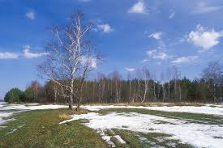

Slide 8
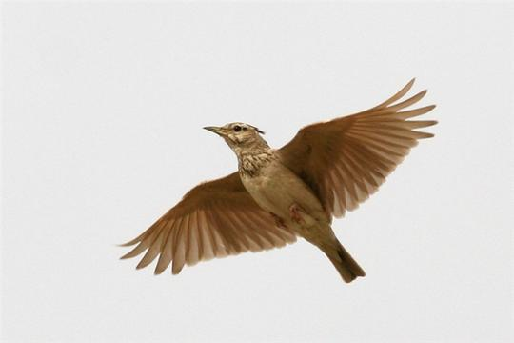
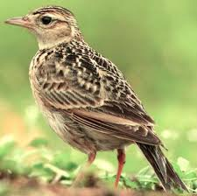

Slide 9
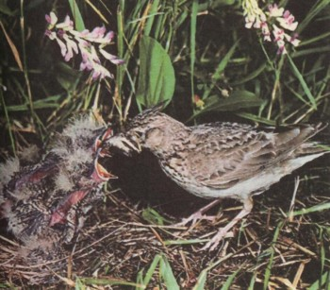
Гнездо располагает всегда на земле: в ямке, сделанной либо самой птицей, либо копытом лошади или коровы, обычно среди негустой, иногда совсем редкой травы.

Slide 10
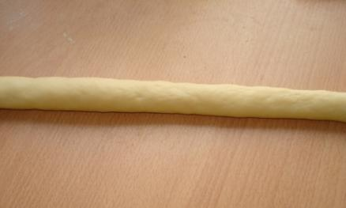
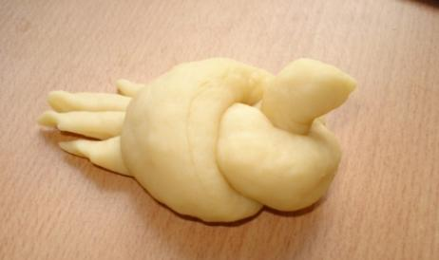
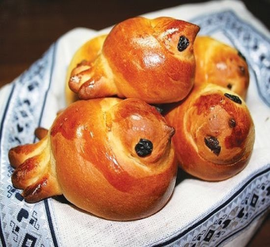
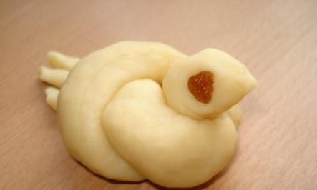

Slide 12
